Slide 1
BÁO CÁO LẬP TRÌNH THIẾT BỊ DI ĐỘNG NHÓM 02
ỨNG DỤNG
CHECK YOUR GRAMMAR
Bùi Trần Ngọc Ly - B1908338
Diệp Xuân Quang - B1809171

Slide 2
01.
Mục đích dự án
02.
Tổng quan thiết kế
03.
Chương trình demo

Slide 3
01. Mục đích dự án

Slide 4
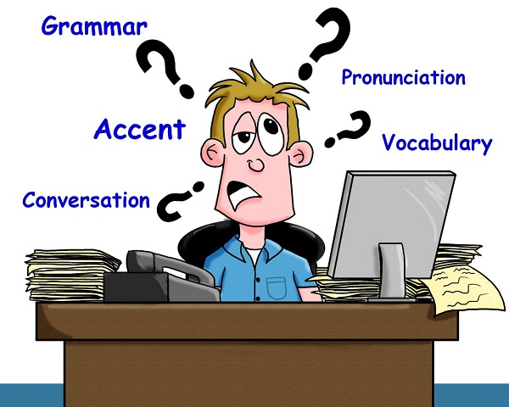
01.
Mục đích dự án
Tạo môi trường chuyên biệt để trao đổi ngữ pháp tiếng anh.
Trao dồi thêm kiến thức tiếng anh, và áp dụng vào thực tế

Slide 5
02. Tổng quan dự án

Slide 6

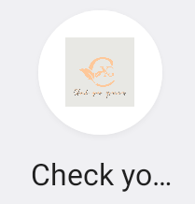
02.
Tổng quan thiết kế
LOGO

Slide 7
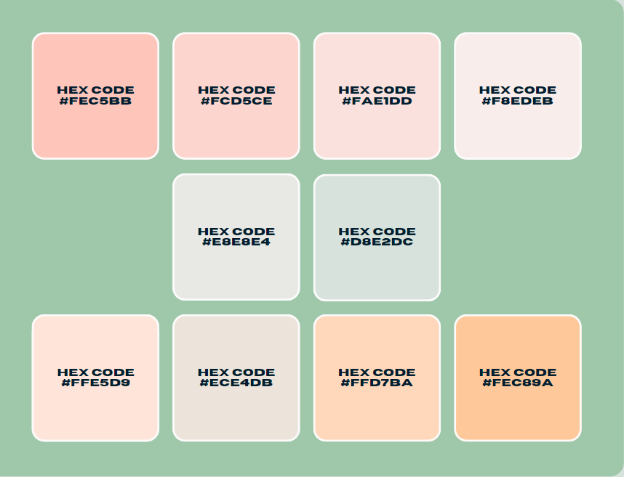
02.
Tổng quan thiết kế
BẢNG MÀU

Slide 8
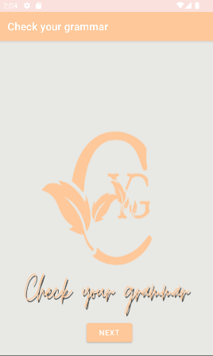
02.
Tổng quan thiết kế
Giao diện chính
Khi người dùng nhập vào ứng dụng, sẽ hiện ra giao diện chờ.
Button “Next” dùng để chuyển sang trang “Đăng nhập”.

Slide 9
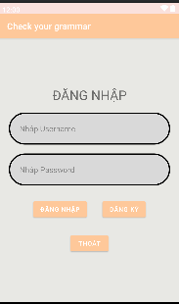
02.
Tổng quan thiết kế
Đăng nhập
Thu thập 2 thông tin của người dùng gồm email & password.

Slide 10
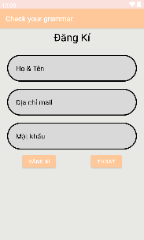
02.
Tổng quan thiết kế
Đăng kí
Thu thập các thông tin của người dùng gồm email, họ tên, mật khẩu .
Trong đó các trường thông tin như họ tên & địa chỉ mail dùng để quản lí
Admin không biết được mật khẩu của người dùng.

Slide 11
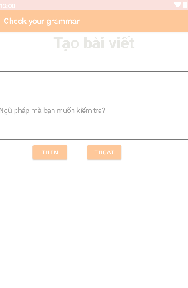
02.
Tổng quan thiết kế
Thêm bài viết
Nhập ngữ pháp bạn muốn trao đổi, ấn vào nút “Thêm” -> bài viết được tạo.
Người dùng chưa nhập bài viết -> chọn “Thêm” -> hiển thị thông báo nhắc nhở.

Slide 12
03. Chương trình demo

Slide 13

THANKS FOR WATCHING!

